Slide 1
Podręczniki do matematyki
Marcin Karpiński
Szkoła Edukacji Polsko-Amerykańskiej Fundacji Wolności i Uniwersytetu Warszawskiego

Slide 2
Co wpływa na jakość podręcznika?
Jaka jest rola podręcznika kształceniu matematycznym?
Jak zatwierdzane są podręczniki?

Slide 3
Po czym poznamy, że matematyka nauczana jest w danym kraju
na wysokim poziomie:
po wynikach ogólnokrajowych egzaminów końcowych (np. matury),
po osiągnięciach uczniów na Międzynarodowej Olimpiadzie Matematycznej,
po rezultatach międzynarodowych badań umiejętności matematycznych (np. PISA),
po liczbie studentów kierunków ścisłych,
po tym jak obszerna jest podstawa programowa i jak ambitne merytorycznie są podręczniki do matematyki?

Slide 4
Dla kogo jest podręcznik?
Dla nauczycieli, dla uczniów, a w młodszych klasach szkoły podstawowej także dla rodziców uczniów.
Co z tego wynika?

Slide 5
Kilka informacji o uczniach
Wśród zdających maturę na poziomie podstawowym około 38%
to uczniowie techników.
Maturę z matematyki na poziomie rozszerzonym wybiera około 27% maturzystów. Około 36% z nich to uczniowie techników.
Sprawozdanie CKE z matury 2022
W Olimpiadzie matematycznej co roku bierze udział około 1200 osób.

Slide 6
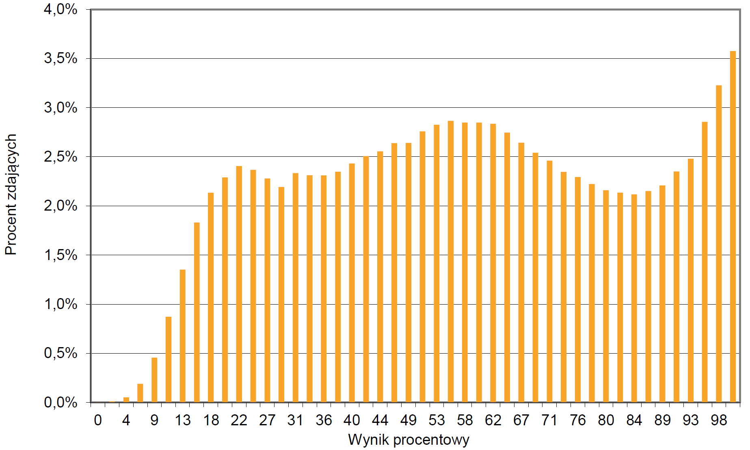
Kilka istotnych informacji
Matura 2022, zakres podstawowy
Mediana - technika
Mediana - licea

Slide 7
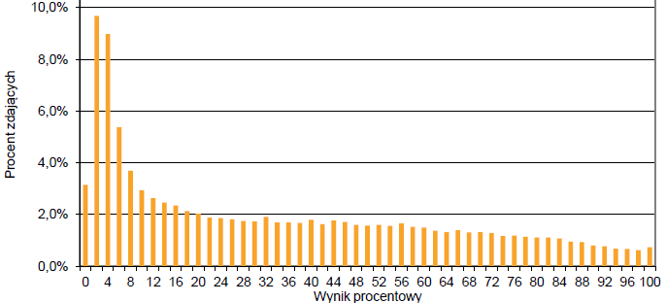
Matura 2022, zakres rozszerzony
Na poziomie rozszerzonym wynik powyżej 75% miało tylko 10 procent zdających, czyli około 7500 osób.
Mediana - technika
Mediana - licea

Slide 8
Ilu osób kończy kierunki ścisłe na wyższych uczelniach?
Absolwenci kierunków ścisłych, matematyki lub statystyki to ok. 4% wszystkich absolwentów.
Absolwenci technologii teleinformacyjnych to także ok. 4%.
Absolwenci kierunków technika, przemysł, budownictwo to ok. 16% wszystkich absolwentów.
Dane GUS za rok 2020/2021

Slide 9
Osiem lat uczą się matematyki i…
… między czwartą a ósmą klasą odsetek uczniów,
którzy lubią się uczyć matematyki gwałtownie spada.
W ciągu tych czterech lat nauki ok. 60-70% uczniów usuwa matematykę z pola swoich zainteresowań.
Trends in International Mathematics and Science Study (TIMSS)

Slide 10
Dlaczego w przyszłości nie chcesz już się uczyć matematyki?
Powód | Mężczyźni | Kobiety
Jest zbyt trudna | 37% | 66%
Nie lubię matematyki | 24% | 35%
Jest nudna | 12% | 15%
Nie potrzebuję jej w mojej przyszłej edukacji/karierze | 7% | 10%
Nie przyda się w życiu | 3% | 3%
Wolę inne przedmioty | 2% | 3%
Uwaga. Badani mogli wskazać więcej niż jedną przyczynę lub inne przyczyny, wyniki nie sumują się więc do 100%
Brown M., Brown P., Bibby T., (2008). „I would rather die”: reasons given by 16-year-olds for not continuing their study of mathematics. Research in Mathematics Education, Vol. 10, No. 1.

Slide 11
Podręczniki do matematyki używane są głównie przez tych uczniów, którzy nie wiążą swojej przyszłości z kierunkami ścisłymi.
Co z tego wynika?

Slide 12
Procedura dopuszczania podręczników do użytku szkolnego

Slide 13
Warunkiem dopuszczenia do użytku szkolnego podręcznika w postaci papierowej jest uzyskanie trzech pozytywnych opinii sporządzonych przez rzeczoznawców wpisanych na listę,[ …] w tym:
  1) dwóch opinii merytoryczno-dydaktycznych zawierających szczegółową ocenę poprawności pod względem merytorycznym i szczegółową ocenę przydatności dydaktycznej,
  2) jednej opinii językowej zawierającej szczegółową ocenę poprawności pod względem językowym, w tym ocenę tekstów zamieszczonych
  w materiale ilustracyjnym, oraz ocenę komunikatywności tekstu podręcznika.
Rozporządzenie Ministra Edukacji Narodowej z dnia 3 października 2019 r. w sprawie dopuszczania do użytku szkolnego podręczników

Slide 14
Można zostać wpisanym na listę rzeczoznawców podręczników do kształcenia ogólnego, jeśli się ma:
  wykształcenie co najmniej wyższe magisterskie,
  doświadczenie i osiągnięcia w pracy naukowej, dydaktycznej lub artystycznej,
  kompetencje w dziedzinie technologii informacyjno-komunikacyjnych,
  rekomendację instytucji, która potwierdzi wymagane doświadczenie
  i osiągnięcia.

Slide 15
Rekomendację można uzyskać od instytucji, takich jak:
  stowarzyszenia naukowe,
  instytuty badawcze,
  jednostki naukowe Polskiej Akademii Nauk,
  Polska Akademia Umiejętności (PAU),
  uczelnie,
  komitety główne olimpiad przedmiotowych.
Na liście rzeczoznawców matematycznych jest obecnie 48 osób.

Slide 16
Za podręczniki do klas 1-8 szkoły podstawowej rodzice uczniów nie płacą.
Komplet podręczników do danej klasy kupowany jest przez szkołę raz na trzy lata .
Za podręczniki do szkół ponadpodstawowych płacą uczniowie.
Dla klas 4-8 szkoły podstawowe dopuszczono 7 serii podręczników.
Dla liceum i technikum dopuszczono 6 serii podręczników.

Slide 17
Podręczniki do wczesnej edukacji matematycznej – dlaczego jest to ważny problem

Slide 18
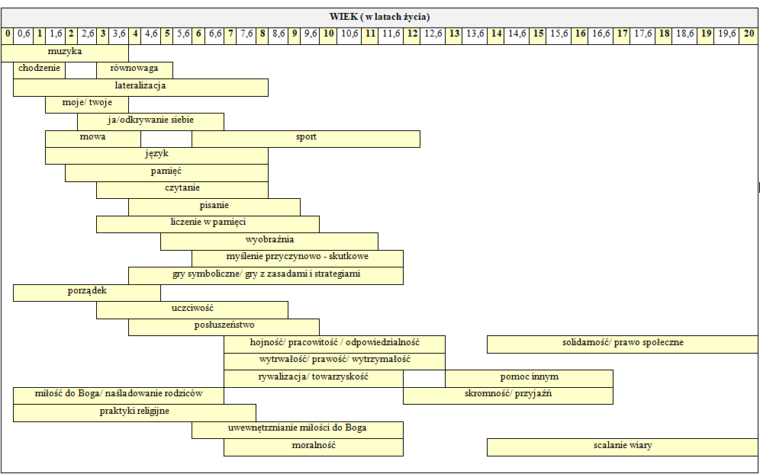
B. Czuba , 2019, Okresy sensytywne jako predykatory wspierania uzdolnień, w: Wybrane obszary praktyki w edukacji wczesnoszkolnej, Wydawnictwo PWSTE Jarosław

Slide 20
Podręczniki do nauczania wczesnoszkolnej matematyki
Rynek wydawniczy jest kształtowany przez Wydawcę, który na ogół nie chce ponosić ryzyka. Serie są drogie (na ogół 2 podręczniki, pozostające w gestii szkoły przez 3 lata + 4 zeszyty ćwiczeń).
Podręczniki są na ogół pisane (i oceniane) przez pedagogów bez wykształcenia matematycznego (skupienie na zgodności między treściami z podstawy programowej).
Nauczyciel ma do dyspozycji 9 serii podręcznikowych. Przyzwyczajenie (poczucie bezpieczeństwa) przy posługiwaniu się znanym podręcznikiem utrudnia wprowadzanie zmian.

Slide 21
Jakie są zarzuty odnośnie podręczników wczesnoszkolnych
Metodyczne rozwiązania powielane od lat (zmiany pozorne, powierzchowne). Wciąż dużo „papierowej matematyki”.
Zadania–ćwiczenia, omijanie problemów do dyskusji, argumentowania, wnioskowania, poszukiwania. Bardzo duża rozbieżność między tym co jest w szkole a tym co jest treścią zadań konkursów szkolnych np. „Kangurek”
Brak spojrzenia dalekosiężnego (skupienie na treściach z podstawy programowej, bez rozumienia konieczności budowania podbudowy pod pojęcia które w jawnej postaci pojawią się w klasach starszych).
Bardzo wąsko potraktowana geometria.

